Slide 1
Choice

Slide 2
Choice是什么
一款为 面对选择困难 与 无明确要求 的人
提供一个充分适合的选择的
轻便简洁APP

Slide 3
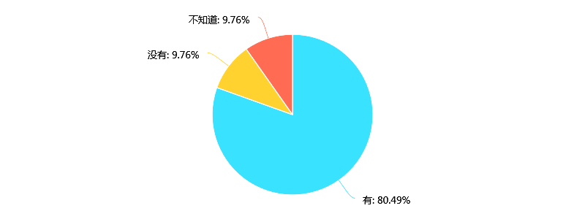
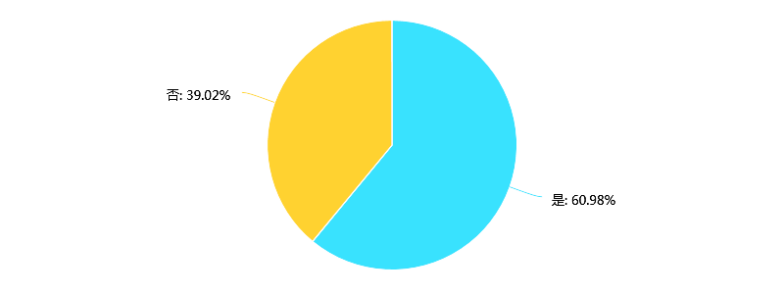
为什么有Choice
自己“选择困难”
焦虑、郁闷
80.49% 的人 “觉得自己有选择困难症”
60.98% 的人 “希望有一个软件可以替你作出选择”

Slide 4
Choice能做什么
主要覆盖：外卖、餐厅、城市、电影、
书籍、景点、音乐 7个大类
提供结果的 名称、图片、价格、外部链接
（如评论、预告片、播放链接、购买方式）

Slide 5
Choice能做什么
一键解千愁：一键给出答案
好想全都要：用户提供选项，从中作出选择
读懂我内心：用户回答问题，系统分析后解答
重选功能：限定次数，避免可选项过多
小功能：投硬币，掷骰子

Slide 6
Choice vs ?
竞争对手难以触中用户痛点
功能多样 vs 功能单一
不同的推荐算法 vs 随机推荐
可靠 vs 不可靠

Slide 7
怎样打造Choice
优化的推荐算法
用户画像的构建
条目标签化
用户心理分析

Slide 8


Slide 9
End
Thanks

Slide 10

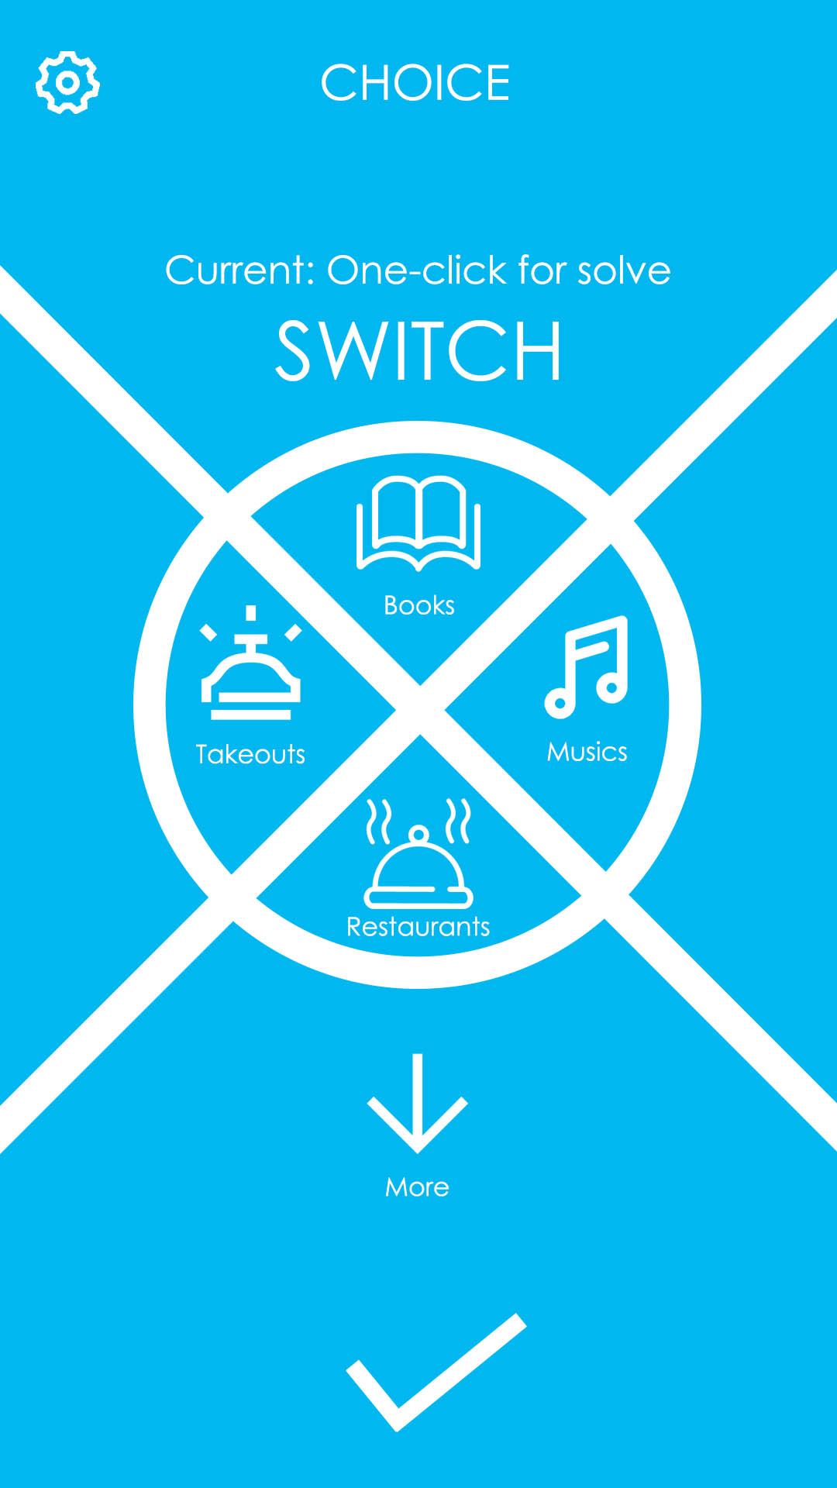
开屏界面
主界面

Slide 11
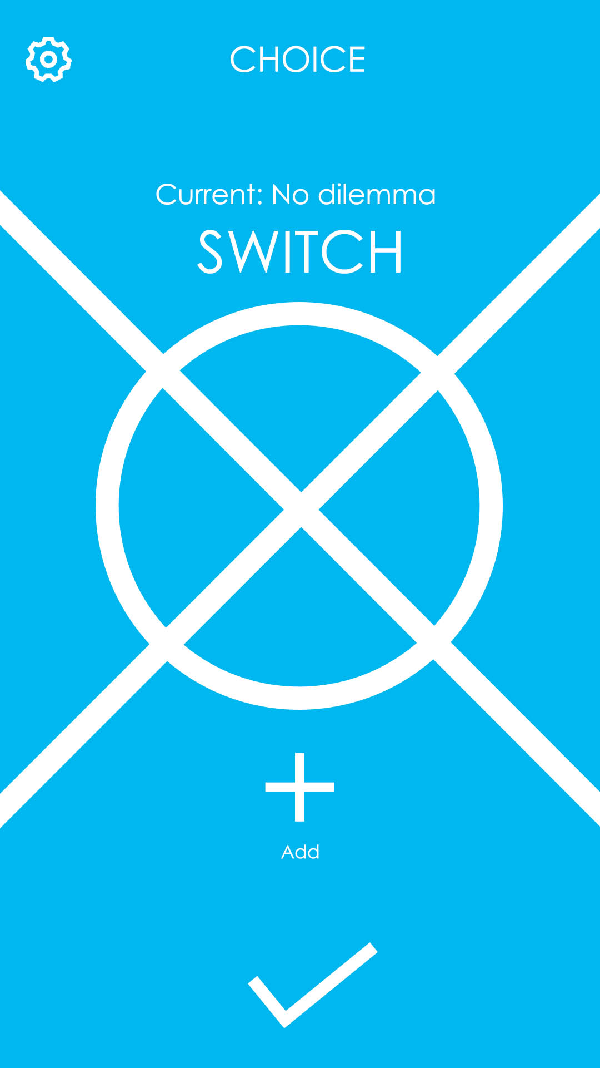
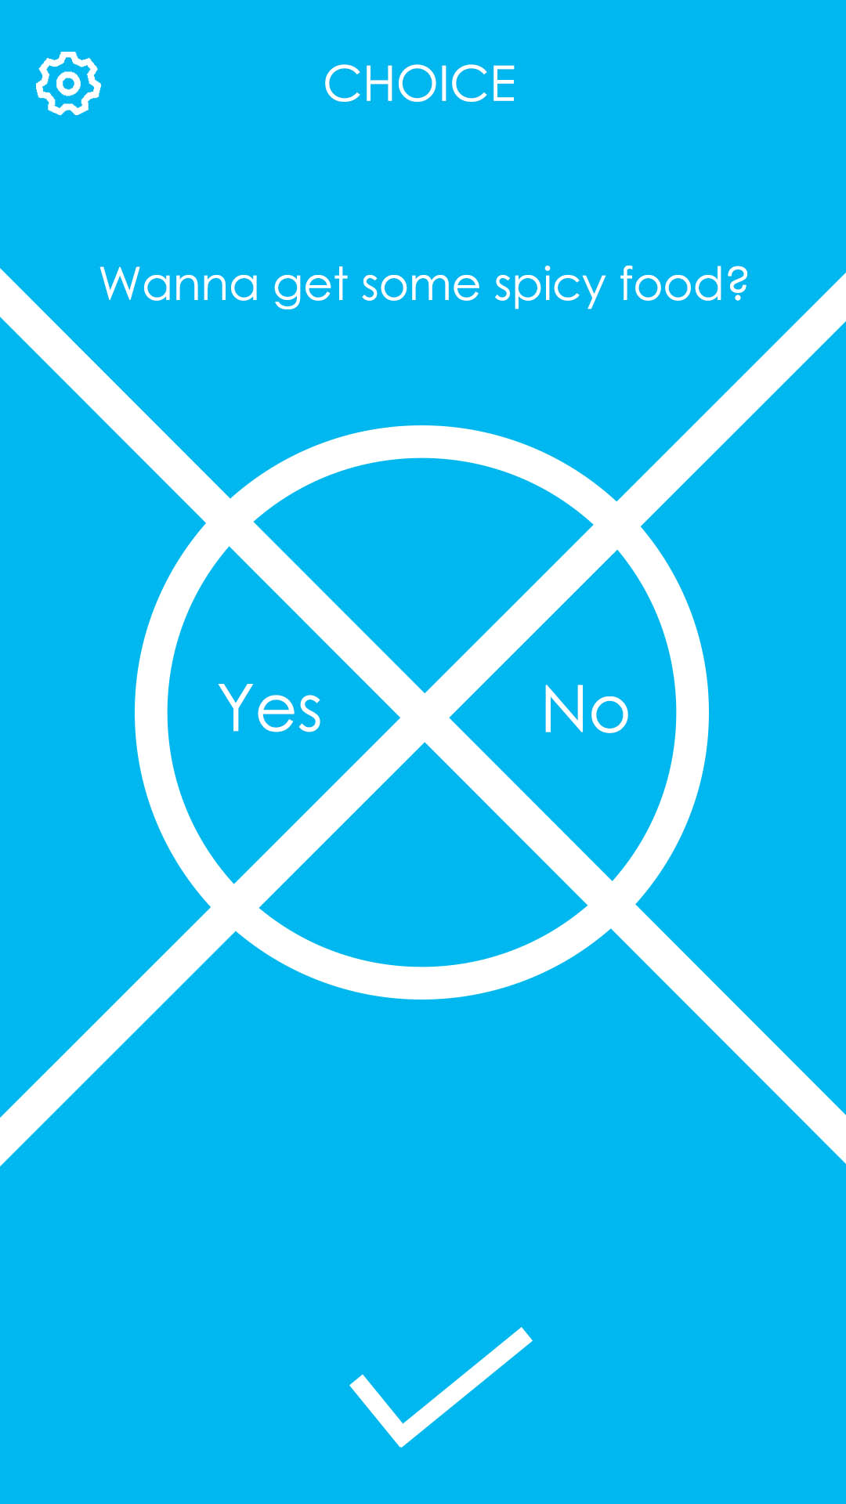
填入选项
回答问题

Slide 12
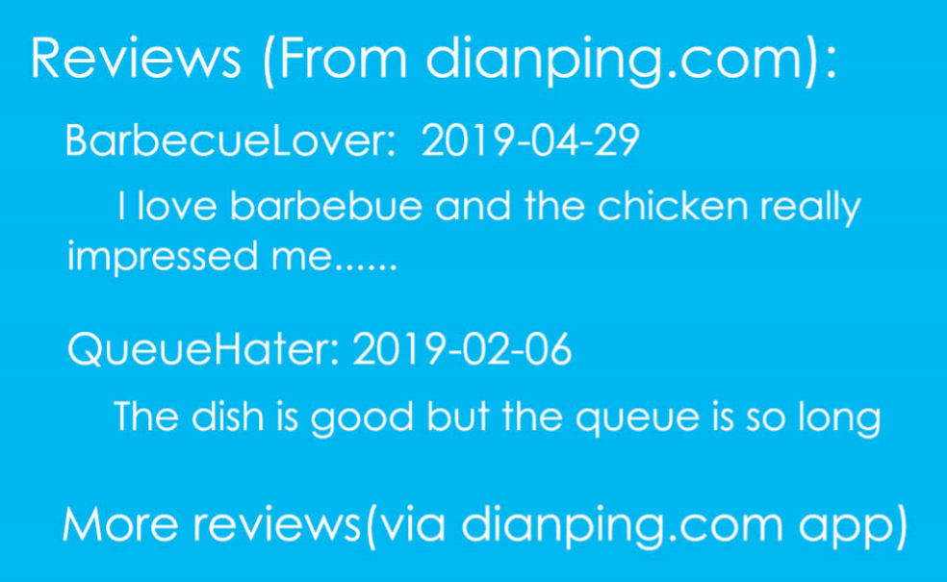
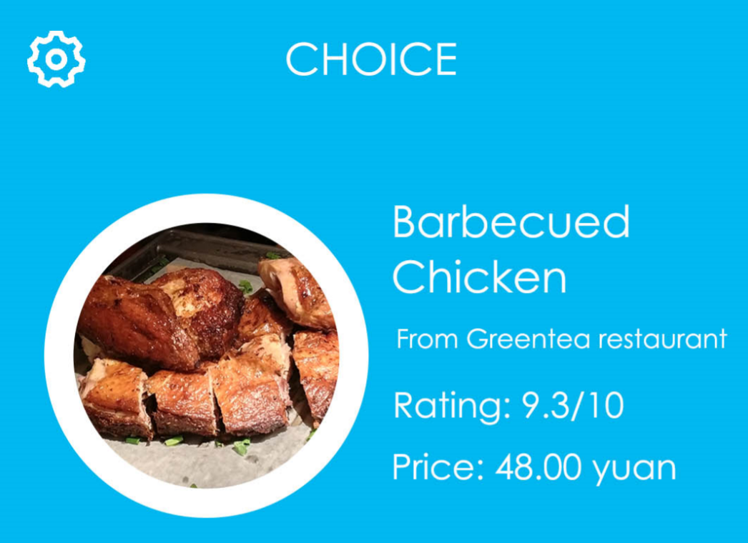
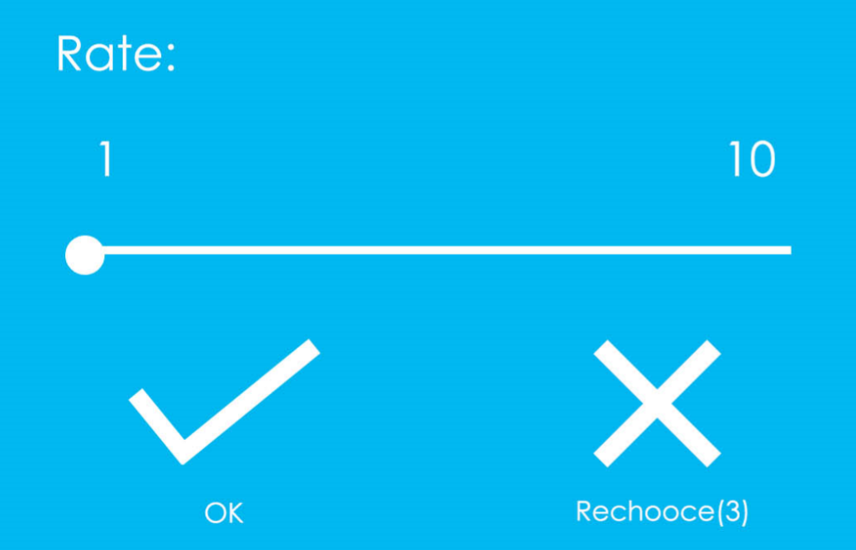
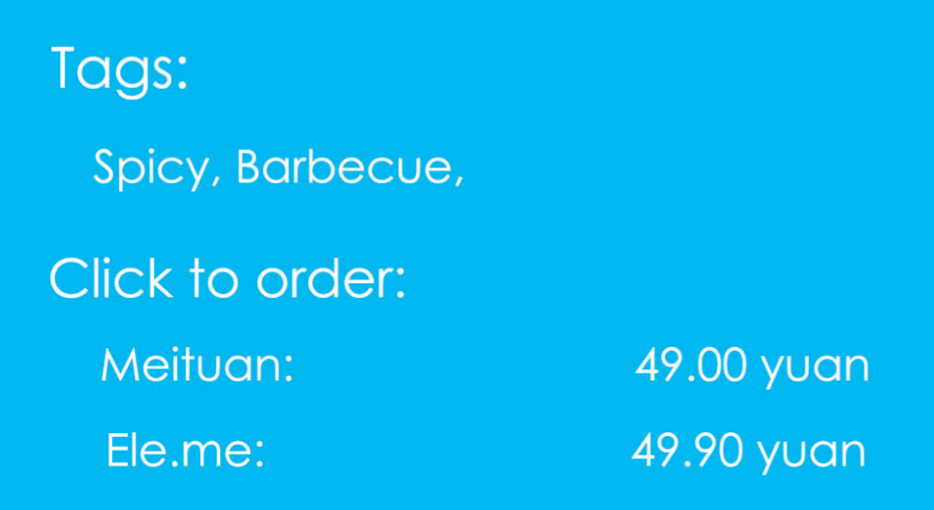
结果

